Slide 1
Staré statky, stavení a dvory Stehelčevské
Proměny stehelčevských domů za posledních 300 let

Slide 2
Katastr Stehelčevsi
V roce 1960 dle obecní kroniky má katastr obce výměru 433,001ha, z toho 388,45ha zemědělské půdy, 4,3ha lesní půdy a 2,42ha vodní plochy.
Průměrná nadmořská výška je 290-320m n.m.
Dnes dle statistického úřadu má obec rozlohu 4,98km2, nadmořská výška je 270-300m n.m.
mapa z roku 1907

Slide 3
Domy ve Stehelčevsi
O domech v naší obci existují zápisy od roku 1654, kdy tu ze 16 stavení byla osídlena jen čtyři (bylo to krátce po 30leté válce)
V roce 1713, kdy se přes naši ves stavěla silnice Praha-Louny, je tu již 28 domů se 167 obyvateli, z nichž je 84 mužů a 83 žen.
V roce 1754 stojí v obci již 32 domů s 209 obyvateli.
V roce 1848 má obec už 467 obyvatel, ale jen 49 domů.
V roce 1870 je to již 60 domů a 675 obyvatel
V roce 1900 94 domů a 1080 obyvatel

Slide 4
Rozvoj obce
v roce 1930 má Stehelčeves 170 domů a 1013 obyvatel
V roce 1950 je to 209 domů a 780 obyvatel
V roce 1963 jen 205 domů a 723 obyvatel
Ve roce 1997 žije ve 217 domech 459 občanů
V roce 2000 je to 219 domů se 480 obyvateli
V roce 2010 v obci žije 661 obyvatel a byly zkolaudovány 4 nové domy.
V roce 2020 je k trvalému pobytu hlášeno 910 osob a obec má více než 360 čísel popisných.

Slide 5
Tvrz Stehelčeves – čp.1
První písemná zmínka o tvrzi je z roku 1316, kdy zde sídlil Jan ze Stehelčevsi.
V roce 1654 byl majitelem Fingrhutový Jan a ke statku přináleželo 120 strychů pozemků
V roce 1687 Fingrhutová Ludmila (zřejmě vdova po Janovi)
V roce 1713 Fingrhut František (syn nebo vnuk Ludmily a Jana?)
V roce 1721 Fingrhutová Dorota
V roce 1754 Fingrhut Václav
V roce 1773 Fingrhut Jan a ke statku patří 122 strychů (korců) pozemků
V roce 1823 Fingrhutova vdova

Slide 6
300 let vlastnily statek 2 rody
V roce 1840 Polák Vilém – největší sedlák v obci,(vlastnil nejen statek čp.1, ale i statky čp.5, 6 a 31, od roku 1882 do roku 1888 byl starostou obce.
V roce 1847 Michnovský Josef
V roce 1860 Polák Vilém ( proč byla držba rodu Poláků přetržena není známo, kdo byl Josef Michnovský?)
V roce 1950 byl vlastníkem Otto Polák
Poté užívali prostory statku čp.1 zaměstnanci JZD Stehelčeves a pak JZD Slatina. V 50.letech minulého století byl ve statku velký vepřín zbudovaný ze dvou stodol.

Slide 7
Čp.1 na počátku 70.let 20.století

Slide 8
Čp.1 před zbouráním v roce 1978

Slide 9
Čp.1 dnes
Statek čp.1 stál na místě první stehelčeveské tvrze zmiňované již v roce 1316

Slide 10
Taussigovna – čp.2

Slide 11
Čp.2
Byl to dům pana Antonína Taussiga, který byl i s celou rodinou 23.2.1942 odvlečen do Terezína a majetek mu byl zabaven. Po osvobození se nikdo z rodiny nevrátil a dům převzala Židovská obec Kladno.
V roce 1950 zde byl obchod s potravinami, ale obchod byl v roce 1957 přesunut do čp.65, protože zde bylo vlhko a nevyhovující prostředí
V roce 1957 byly prostory opraveny a zřízena zde poradna pro Matky a děti a 1 byt.

Slide 12
Čp.3 statek pana Lauricha
V roce 1948 Kohout Ladislav, syn Josefa Kohouta rolníka z čísla 5 koupil statek č.p.3 od Boženy Landové, rozené Laurichové, vdovy po Jaroslavu Landovi. Majitelem tohoto statku byl před Landou jeho tchán, Matěj Laurich.
Fotografie původního statku nemáme k dispozici.

Slide 13
Artefakty z Laurichova statku
V roce 2010 jsem dostala tyto štítky, které používal pan Laurich z čp. 3.
Dostaly se ke mně úplnou náhodou, přinesla je dcera, když pracovala v Buštěhradu, že jí je přinesl pan Tatíček, a že patří do Stehelčevsi, aby mi je dala.
Horní štítek je ze siného plechu a prý byl na postroji koně a dolní je z těžké slitiny a údajně byl na voze, který Laurich používal.

Slide 14
Rubešův statek čp.4
Rod Rubešů byl na statku od roku 1840, kdy sem přišel J. Rubeš z Hořešovic
Statek čp.4 je jedním z míst, jejichž činnost a vývoj máme docela pěkně zmapovanou. To je zásluha pana Rubeše Františka, učitele na hospodářské škole v Brandýse nad Labem. V roce 1933 pronajímal i obecní honitbu.
K statku čp. 4 patřilo 35 ha polí v roce 1934, v roce 1950 36 ha
Josef Rubeš přikoupil statek čp. 25 tzv. Eichlerovnu, kam patřil i domek čp.133.sloužila mu jako skladiště na píci. K čp.4 přináležel i domek čp. 95, kde se říkalo Za humny. Bydlívali zde zaměstnanci, hlavně kočí. V padesátých letech byl již opuštěný

Slide 15
Statek čp.4 v roce 1976

Slide 16
Od června 2016 je zde zahradnictví

Slide 17
Kohoutův statek čp.5
Tento statek býval nejvýstavnějším statkem v obci.
Majitel Kohout Josef, původem z Okoře, se přiženil do rodiny Poláků.
Obytné stavení tohoto statku stavěl Vilém Polák v roce 1893. v té době vlastnil v obci statky čp. 1,5,6 a 31.
čp.6 a při něm hostinec čp.130 a statek čp.31 zdědil po Maťulkovi, čp.5 koupil od Kokošky, při něm bývalo ještě čp.36, tzv.“Chajda“, zvaná též „Kokoškovna“ Ve statku čp.5 býval byt pro kočího čp.170, dnes je to hospodářské stavení a čp. zrušené.

Slide 18
Statek čp.5 počátkem 70.let 20.století

Slide 19
Maškovská krčma čp.6
Maškovská krčma je zmiňovaná již v roce 1629.
V letech 1629-1662 je Maškovská krčma pustá.
V roce 1670 přináleží ke krčmě ½ lánu a 30 strychů polí.
Čp.6 byl velký statek s hostincem čp.130.
Od roku 1749 do roku 1885 jsou majiteli Maťulkové, pak do roku 1911 Polák po něm rod Šťastných.
Od roku 1952 jej spravovalo JZD a v roce 1991 byl prodán do soukromých rukou.

Slide 20
Původní čp.6 před zbouráním na počátku 70. let minulého století

Slide 21
Statek Černých čp.7
Majitelem čp.7 byl bývalý starosta obce Václav Černý, potomek V.Černého, který s panem Opeltem nalezli v okolí Vrapic uhlí.
Statek byl ve správě JZD
V roce 1978 je majitelem p. Kotek a na statek udělen demoliční výměr.

Slide 22
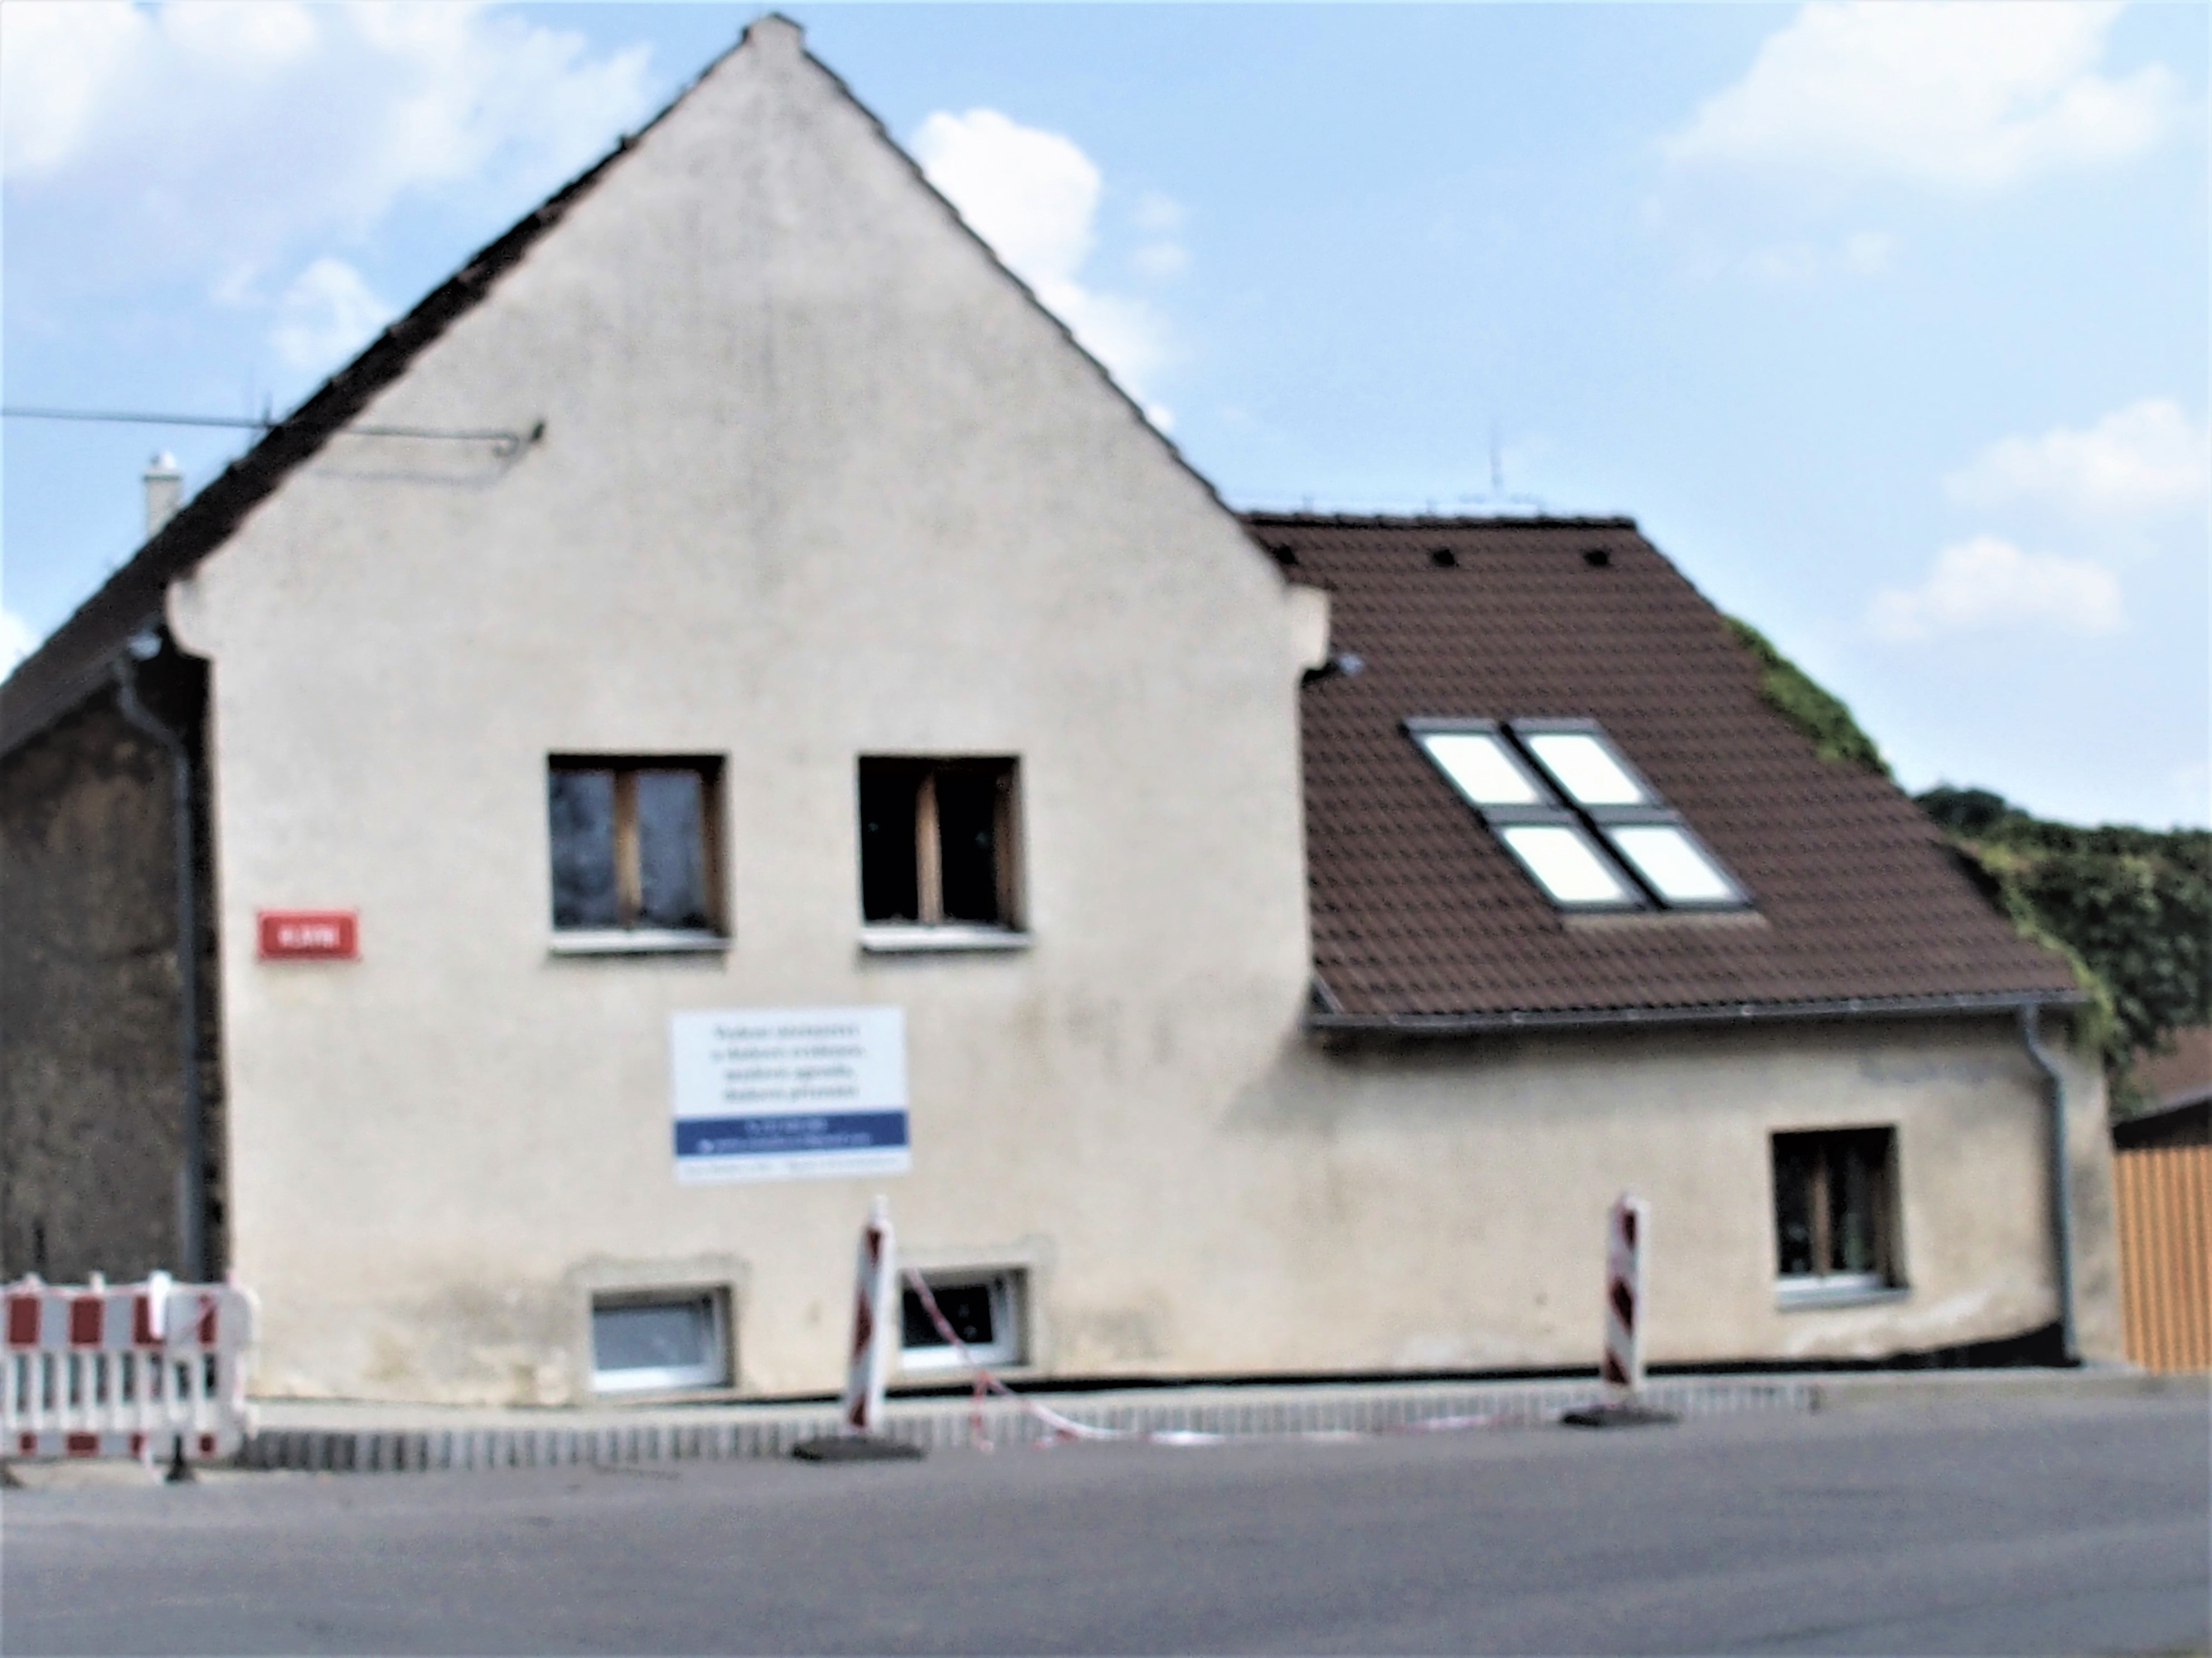
Demoliční stav statku v roce 1978 a dnes

Slide 23
Hospoda u Zeleného stromu čp.8
Usedlost čp.8 s hostincem patřila ke statku čp.20 pana Beneše
Říkalo se tam Hospoda u zeleného stromu, podle topolu, který rostl ve dvoře u zdi k čp.9. topol byl poražen, když se stavěl lokál.

Slide 24
Čp. 8 dnes

Slide 25
Obecní pastouška čp.9
Bydlíval zde obecní slouha.
Na toto čp. byla zapsána všechna obecní pole.
Od roku 1950 je v soukromém vlastnictví

Slide 26
Benešův statek čp.20
Od roku 1675 je na statku rod Vilde, toto jméno se vyskytuje v obci ještě v roce 1823, kdy Matěj Vilde je veden jako domkář čp.35 (asi zchudlý příbuzný)
Od roku 1809 je zde pan Antonín Beneš a rod Benešů je na tomto statku vlastně dodnes.
Ke statku patřil statek s hostincem čp.8 a domek čp.18 zvaný Brožovna. Tento domek prodal Beneš v roce 1958 Jindřichu Kolmanovi z Buštěhradu.

Slide 27
Bendův statek čp.21
Statek čp.21 vlastnila rodina Bendů
František Benda byl v letech 1888-1898 starostou obce.
Dnes je v tomto statku kovárna

Slide 28
Žákův mlýn čp. 22
V roce 1875 je popisován Hořejší mlýn čp.22 jako mlýn s jedním složením, s nestálou vodou z přítoků pramenných, které v suchých letech vysychají. Prý se zde semílalo, šrotovalo obilí pro velký chov loveckých psů v Buštěhradu.
Ve roce 1914 je veden jako válcový mlýn pana Žáka
V roce 1950 je majitelkou paní Alžběta Žáková
Po zrušení obchodu s moukou a chlebem bylo v roce 1952 odstraněno schodiště, které v ulici překáželo.

Slide 29
Statek rolníka Bayera čp.24
Původně statek pana Kubra
Hospodařil zde Tomáš Bayer, který pocházel z chudých poměrů. Děti neměl, tak statek předal svému synovci Ladislavu Bayerovi
Od roku 1955 zde hospodařilo JZD, v 90. letech 20.století zde byla dřevovýroba.
Dnes zde žijí potomci Bayerů.

Slide 30
Statek čp. 25
Statek čp.25 patřil k statku čp.4 pana Václava Rubeše.
Od 50. let 20.stol. byl ve správě JZD, byla zde porodna prasnic.
Na fotografii demoliční stav v roce 1978

Slide 31
Statek u Pomajzlů čp.30, 31
22. prosince 1949– Pomajzl Bohumil, 77 letý rolník, prodal svůj statek čp. 30 s výměrou polí 30ha a obytnými budovami čp. 31 a 99, Františku a Marii Bendovým z Újezdu Pod Kladnem. B. Pomajzl hospodařil na tomto statku od roku 1898 a byl jeden z nejlepších a nejpokrokovějších rolníků v obci. V letech 1910 – 1919 byl obecním starostou. Již před první světovou válkou měl svou vlastní elektrárnu s benzinovým pohonem, pro osvětlování obytných i hospodářských budov.

Slide 32
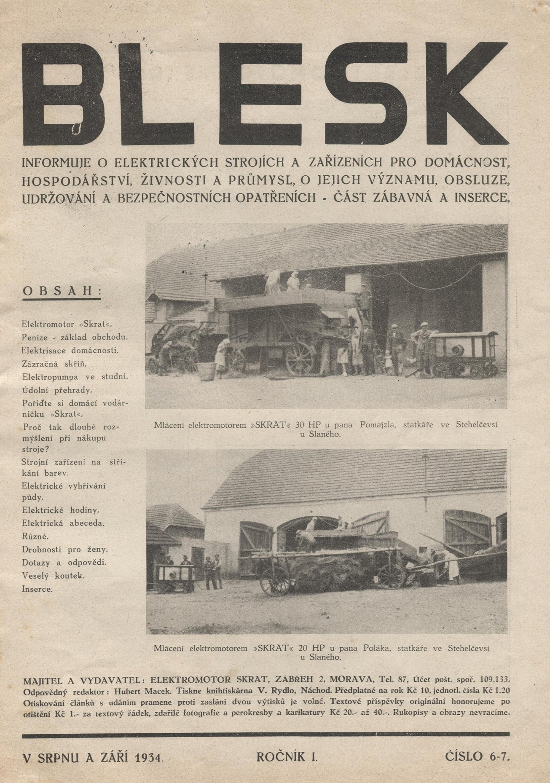
Párovka ve dvoře statku u Pomajzlů r.1934

Slide 33
Hlavsův mlýn čp.32
V září 1864 oznamuje mlynáři Vintrichovi c.k.okresní úřad v Unhošti, že v roce 1863 byly jemu i mlýnu čp.22 v Stelčovsi vyčištěny rybníky a příště, bude-li třeba, je šachty a doly vyčistí.
V prosinci 1911 zemřel Václav Vintrich a dědicem jeho polovice mlýna se stal jeho syn Václav. Druhou polovici vlastnila jeho matka Marie, která ji však ještě toho roku předala své snaše Anně Vintrichové. Mlýn byl ve velmi špatném stavu.
V 1.světové válce byl ve mlýně zaměstnán stárek Dohnal, který dal mlýn do pořádku. Opravdu jej však zmechanizoval až Jaroslav Hlavsa, bývalý pomocník u Žáků čp.22, který se k Vintrichům přiženil.

Slide 34
Rozkvět mlýna čp.22
Za 2.světové války, po zrušení vodního díla při čp.32, zřídil Hlavsa pohon mlýna na elektrickou energii.
Obě války – dobrá konjunktura pro mlýny- pozvedly mlýn tak, že se zbavil dluhů a byl upraven, jako nikdy před tím.
Hlavsa zřídil pátery- výtahy kapsové- takže se již mletí nemuselo vynášet k násypce po schodech.
Zřídil i tzv. válcovou stolici na mletí pšenice.
Hlavsa byl mlynář velmi šikovný a pokrokový.

Slide 35
První škola čp.33
Dům čp. 33, kde byla umístěna 1. škola v naší obci

Slide 36
Mýtný domek čp.43
Kdy byl tpřesně postaven nevíme, ale do roku 1830 to byl Mýtný domek.
V roce 1830 jej zakoupila obec a byla zde obecná škola až do roku 1896.
Byly zde zřízeny byty.
Od roku 1910 v domě byla místnost obecního starosty a od roku 1945 kancelář MNV.

Slide 37
Kokoškův statek čp.45
Statek čp.45 Václava Kokošky z Bubovic s hostincem byl svědkem mnoha událostí v naší obci.
Byl zde 3.3.1872 založen dělnický spolek Vlastimil.
Svou klubovnu zde měl od roku 1958 klub holubářů
Scházeli se zde hasiči
Konaly se zde schůze i přednášky.
Foto z roku 1978

Slide 38
Kulturní dům na místě Kokoškova statku

Slide 39
Obecní Chudobinec čp.153
Dne 25.dubna 1926 rozhodla obecní rada o zadání stavby chudobince. Bylo 12 nabídek a stavba byla zadána nejmenšímu podání, které měl pan stavitel Eduard Kostka ze Zákolan za obnos 73.229 korun a 92 haléře.
Dne 20.listopadu 1926 se do chudobince již stěhovaly dvě staré vdovy, a to Chlumecká M. a Vlasáková A.

Slide 40
Využití chudobince
Za rok 1932 přespalo v obecním chudobinci cizích cestujících 165 osob dospělých a 8 dětí. Mužů bylo 153, žen 12, dětí 8. Dle národnosti Čechů 110 a 8 dětí, Moravanů 17, Slováků 12, Poláků 3, Němců Československých 11, Němci říští 7, Maďaři 1, Rusíni 2, Rus 1.
V roce 1934 byl poskytnut 245 osobám nocleh. Čechů bylo 163, Moravanů 13, Pod.Rus. 28, Rusů 8, Poláci 2, Maďaři 2, Francouz 1, Říš.Němců 10,
Cikánů Slov.6, dětí bylo 12 národnosti České.
Rok 1935 v obecním chudobinci bylo za uplynulý rok umístěno 265 osob hledajících na jednu noc nocleh. Čechů 126, Moravanů 30, Slováků 25, Rusíni 12, Čeští Němci 25, říšských Němců 8, Italů 1, Belgičan 1, Dalm 1, Maďaři 2, Rusíni běženci 6. Žen přenocovalo 28, dětí 10.

Slide 41
Čekárna dětského lékaře
Po roce 1945 byl chudobinec využíván jako knihovna a byt pro učitele, obecního tajemníka, později jako ordinace dětského a později i obvodního lékaře a po roce 2010 byl prodán, protože obec neměla peníze na rekonstrukci tohoto domu.
Na snímku čekárna dětské ordinace.

